Slide 1

그래프 (BFS, DFS, Flood Fill)

Slide 2
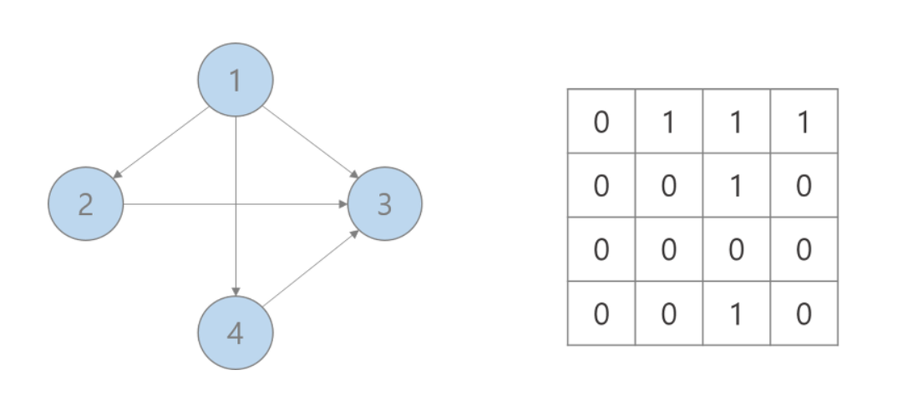
그래프를 만드는 법 – 인접 행렬
장점
구현이 쉽다.
특정 정점간의 연결 유무를 판단할 때 O(1)이라는 시간 복잡도를 가진다.
단점
문제에서 요구하는 노드의 개수가 많아지면 메모리 사용량이 커진다.
특정 정점에 연결된 정점들을 출력할 때 O(N)이 걸림.

Slide 3
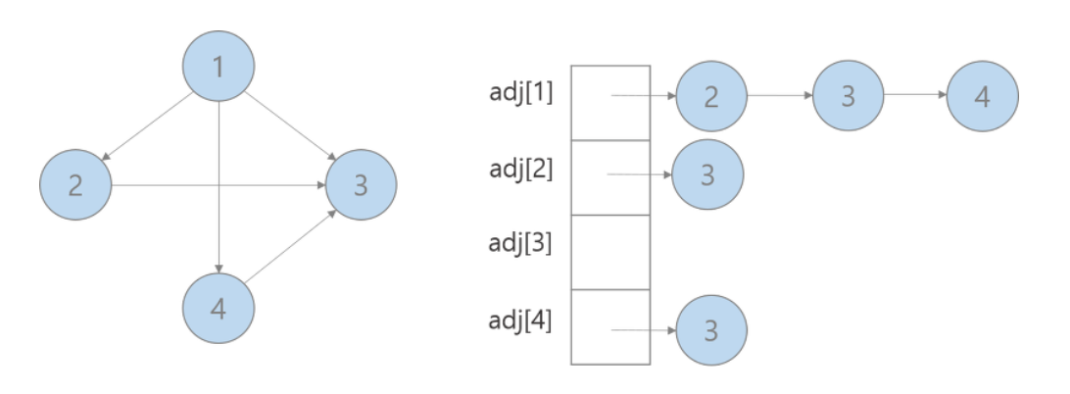
그래프를 만드는 법 – 인접 리스트
장점
간선의 개수에 비례하는 메모리만 차지한다.
간선의 개수가 E개일 때 O(E)만에 모든 정점을 탐색 가능하다.
단점
1. 특정 정점간의 연결 유무를 확인할 때 정점의 개수를 V개라고 하면 O(V) 만큼 걸린다.

Slide 4
크기가 N인 1차원 vector
vector <int> v(N)
N

Slide 5
크기가 N * M인 2차원 vector는?
M
N

Slide 6
1. vector<int> node(N * M)
-> 크기가 N * M인 vector를 만들 수는 있지만
node[n][m] 처럼 사용불가
2. vector<vector<int>> node(N, M)
-> error
3. vector<vector<int>> node(N, vector<int>(M))
-> 크기가 N * M인 vector이고, node[n][m]처럼 사용 가능

Slide 7
vector<vector<int>> node(5, vector<int>(7))
7
.
.
.
.
.
5

Slide 8
vector<vector<int>> node(5, vector<int>(7, 1))
7
1 | 1 | 1 | 1 | 1 | 1 | 1
1
1
1
1
.
.
.
.
.
5

Slide 9
vector<vector<int>> v(5)
-> 크기가 5이고, 자료형이 vector<int>인 vector를 선언한 것
v[0] -> 1개의 vector => v[0].push_back(1);
v[1] -> 1개의 vector => v[1].push_back(2);
v[2] -> 1개의 vector => v[2].push_back(3);
v[3] -> 1개의 vector => v[3].push_back(4);
v[4] -> 1개의 vector => v[4].push_back(5);

Slide 10
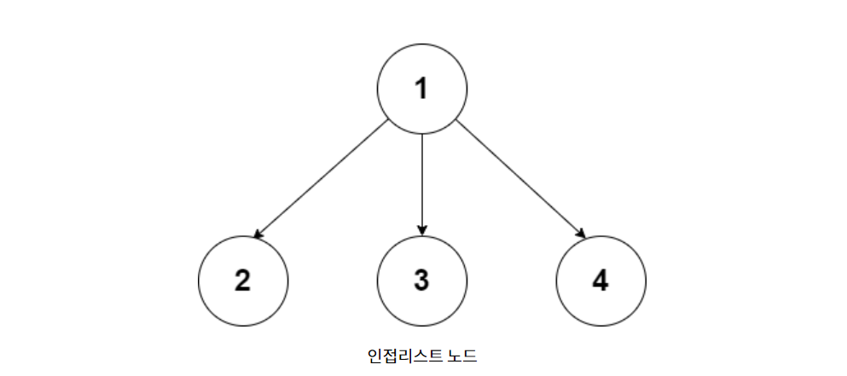
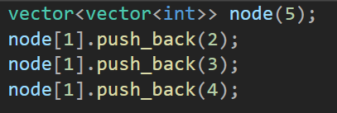
C++에서의 인접 리스트 생성

Slide 11
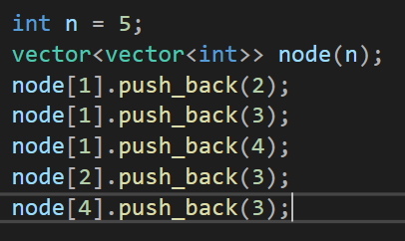
그래프 생성

Slide 12
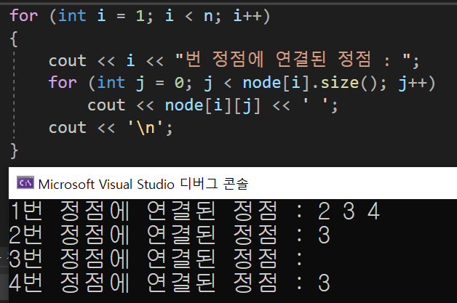
정점 출력

Slide 13
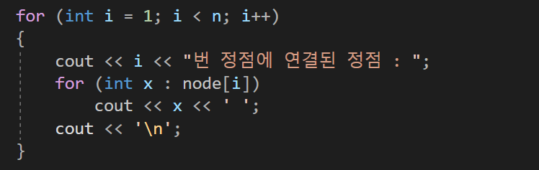
node[i]의 각 원소의 값을 하나씩 x에 할당
파이썬의 for x in list

Slide 14
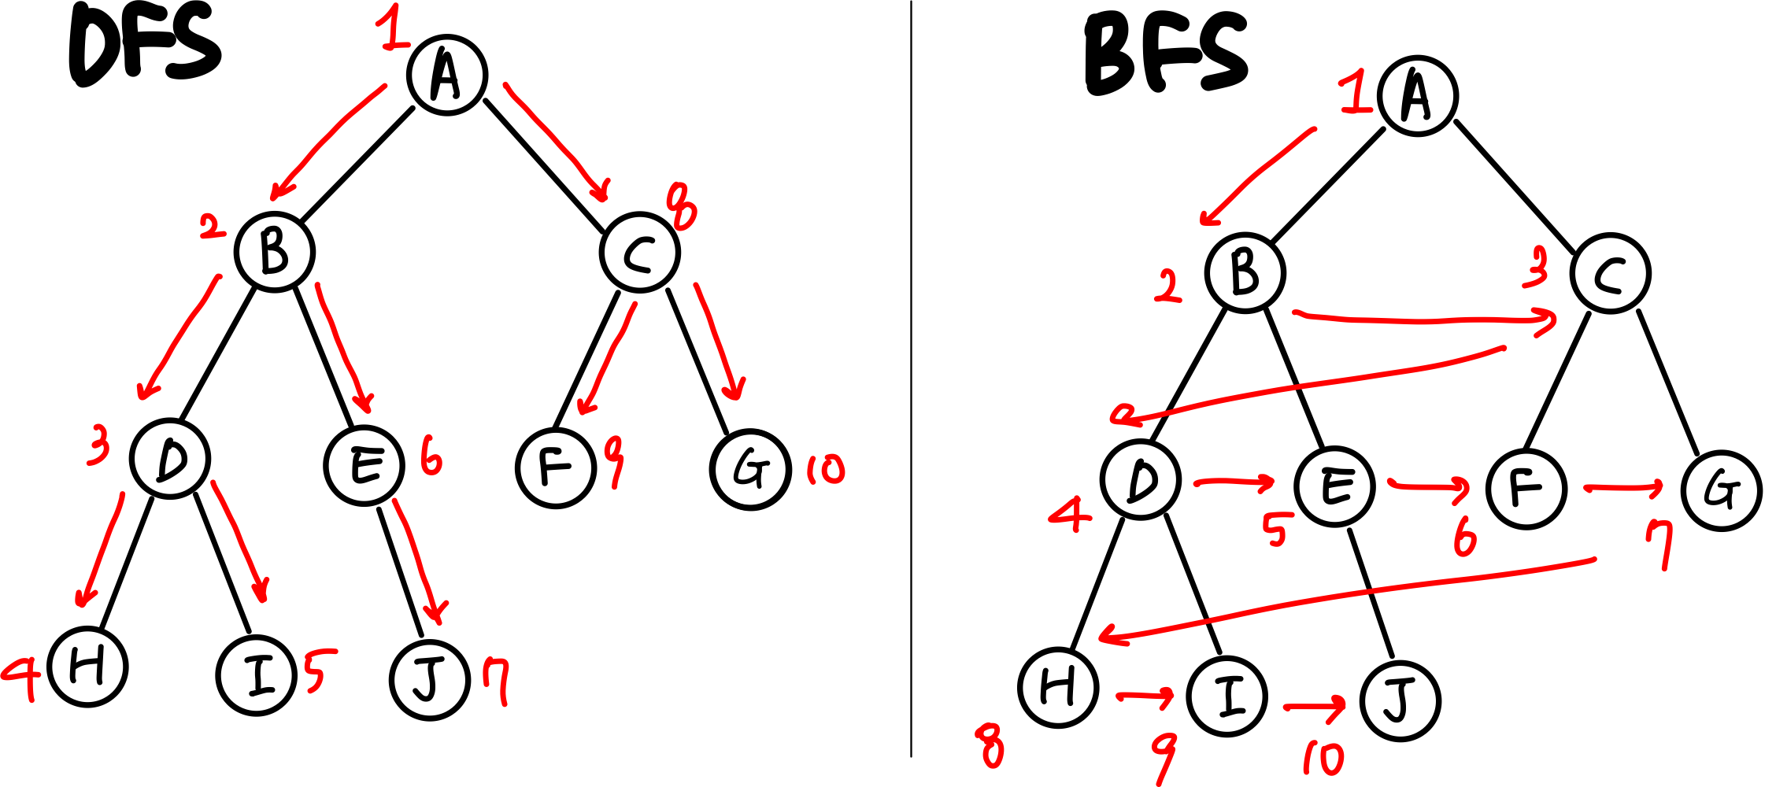
DFS와 BFS

Slide 15
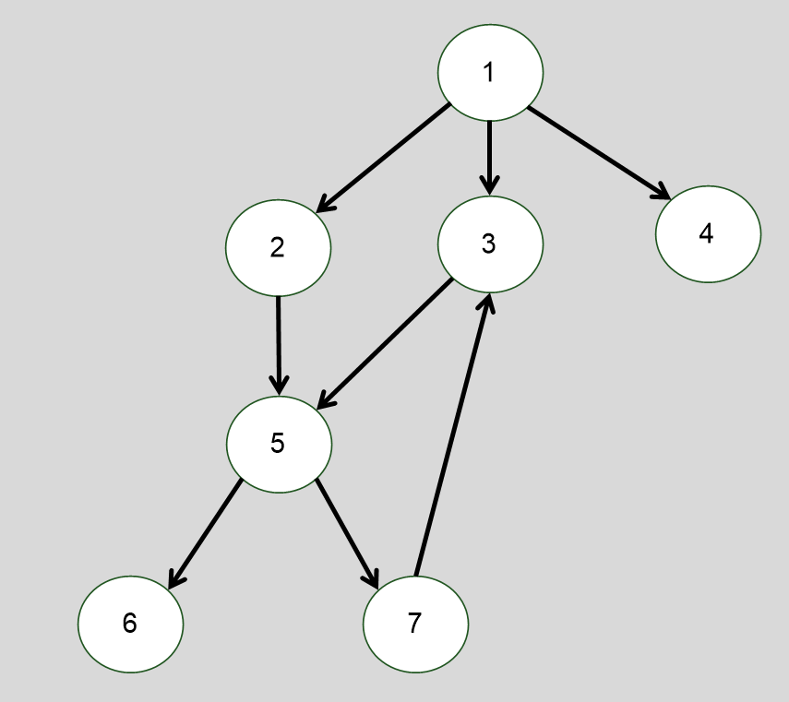
DFS (Depth First Search)
DFS 순서
1 - 2 - 5 - 6 - 7 - 3 - 4

Slide 16
1
2
3
4
DFS 순서
1 - 2 - 5 - 6 - 7 - 3 - 4
5
6
7

Slide 17
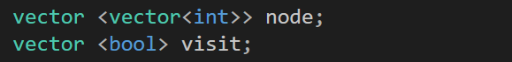
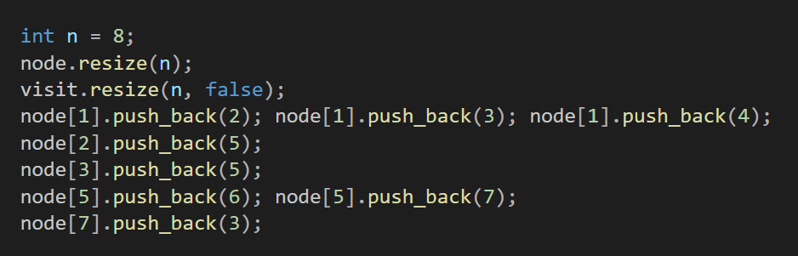

Slide 18
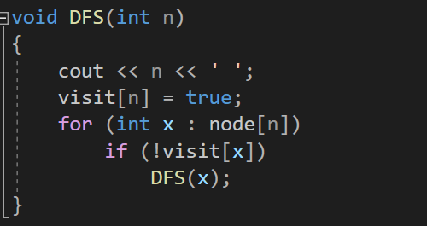
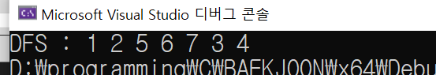

Slide 19
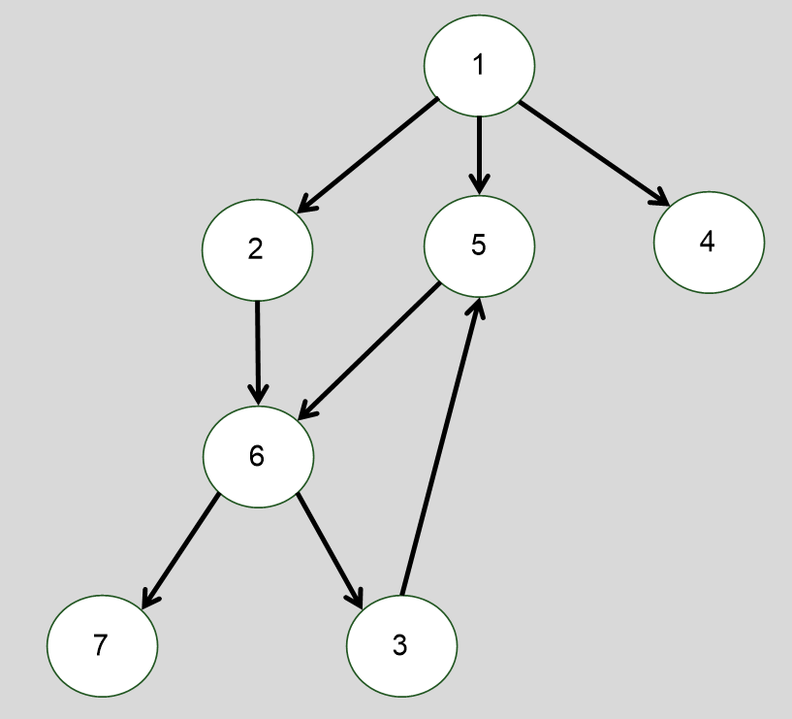
BFS (Breadth First Search)
BFS 순서
1 - 2 - 5 - 4 - 6 - 7 - 3

Slide 20
1
Queue
front
back
1
2
5
4
6
7
3
2
5
4
BFS 순서
(Queue에 담기는 순서)
1 - 2 - 5 - 4 - 6 - 7 - 3
6
7
3

Slide 21
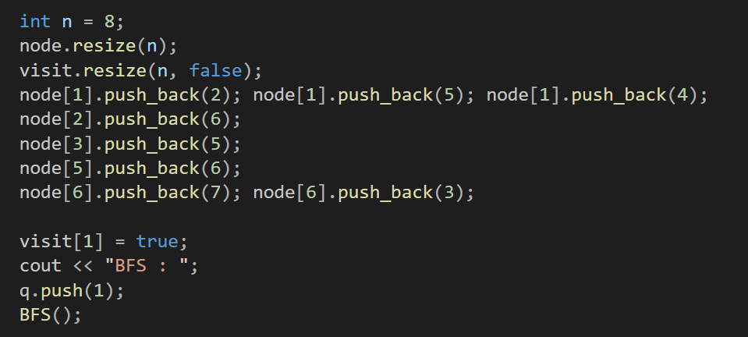

Slide 22
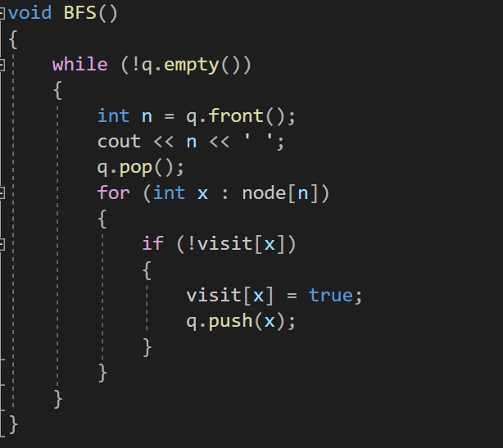
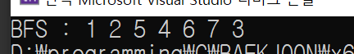

Slide 23
1
Queue
front
back
1
2
5
4
6
3
7
2
5
4
BFS 순서
(Queue에 담기는 순서)
1 - 2 - 5 - 4 - 6 - 3 - 7
6
7
3

Slide 24
바이러스 - 2606
https://www.acmicpc.net/problem/2606
문제에서 요구하는 것 : 정점 1과 연결된 정점들이 총 몇개인가?

Slide 25
1
5
2
3
Answer = 3
6
4

Slide 26
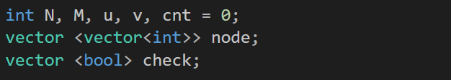
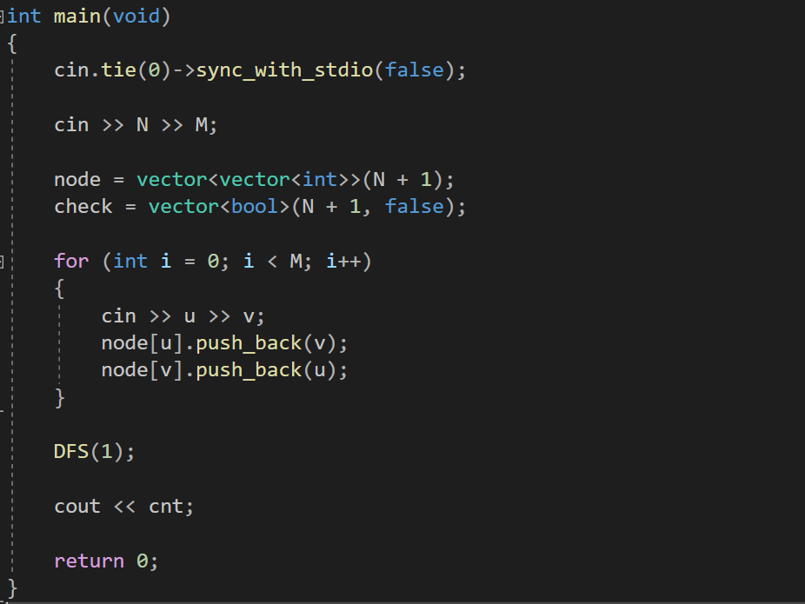

Slide 27
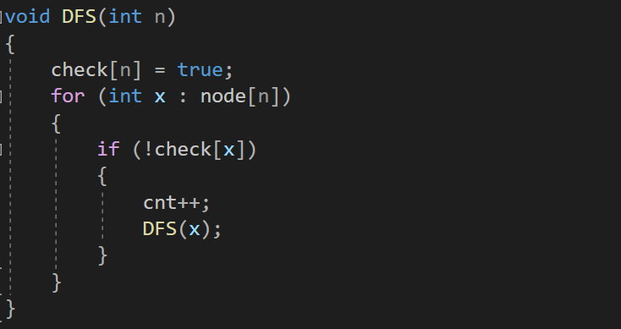

Slide 30
Flood Fill
다차원 배열의 어떤 칸과 연결된 영역을 찾는 알고리즘
1. DFS를 사용하여 재귀 함수를 통해 구현
2. BFS 알고리즘을 사용하여 Queue를 통해 구현

Slide 31
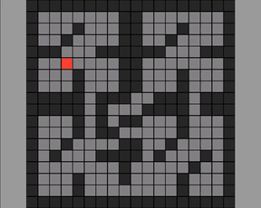
Flood Fill (DFS)

Slide 32
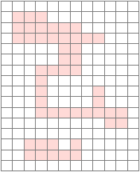
Flood Fill (BFS)

Slide 33
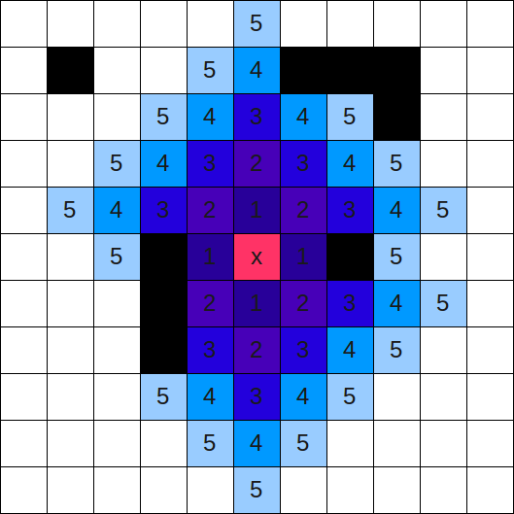
Flood Fill (BFS)

Slide 34
격자에서의 완전탐색
X
 |  | (y - 1, x)
 | (y, x - 1) | (y, x) | (y, x + 1)
 |  | (y + 1, x)
Y

Slide 35
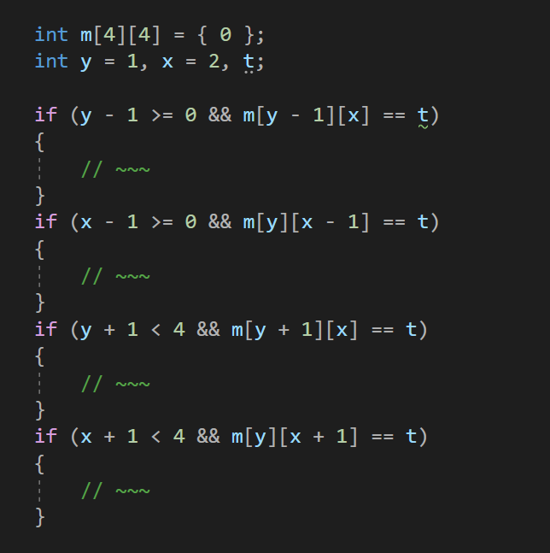
=> 코드도 너무 길어지고 비효율적이다.

Slide 36
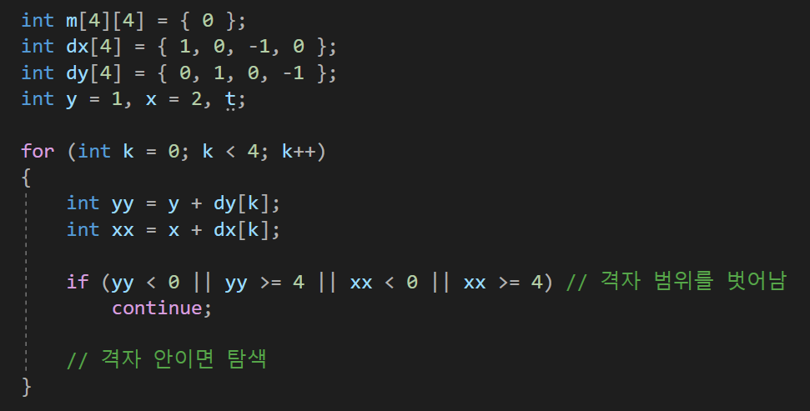
dx dy 테크닉

Slide 37
dx dy 테크닉
k = 0일 때
dx[0] = 1, dy[0] = 0 이므로 y, x + 1 을 탐색
k = 1일 때
dx[1] = 0, dy[1] = 1 이므로 y + 1, x 를 탐색
k = 2일 때
dx[2] = -1, dy[2] = 0 이므로 y, x - 1 을 탐색
k = 3일 때
dx[3] = 0, dy[3] = -1 이므로 y - 1, x 를 탐색

Slide 38
유기농 배추 - 1012
https://www.acmicpc.net/problem/1012
문제에서 요구하는 것 : 그래프의 연결요소가 몇 개인가?

Slide 39
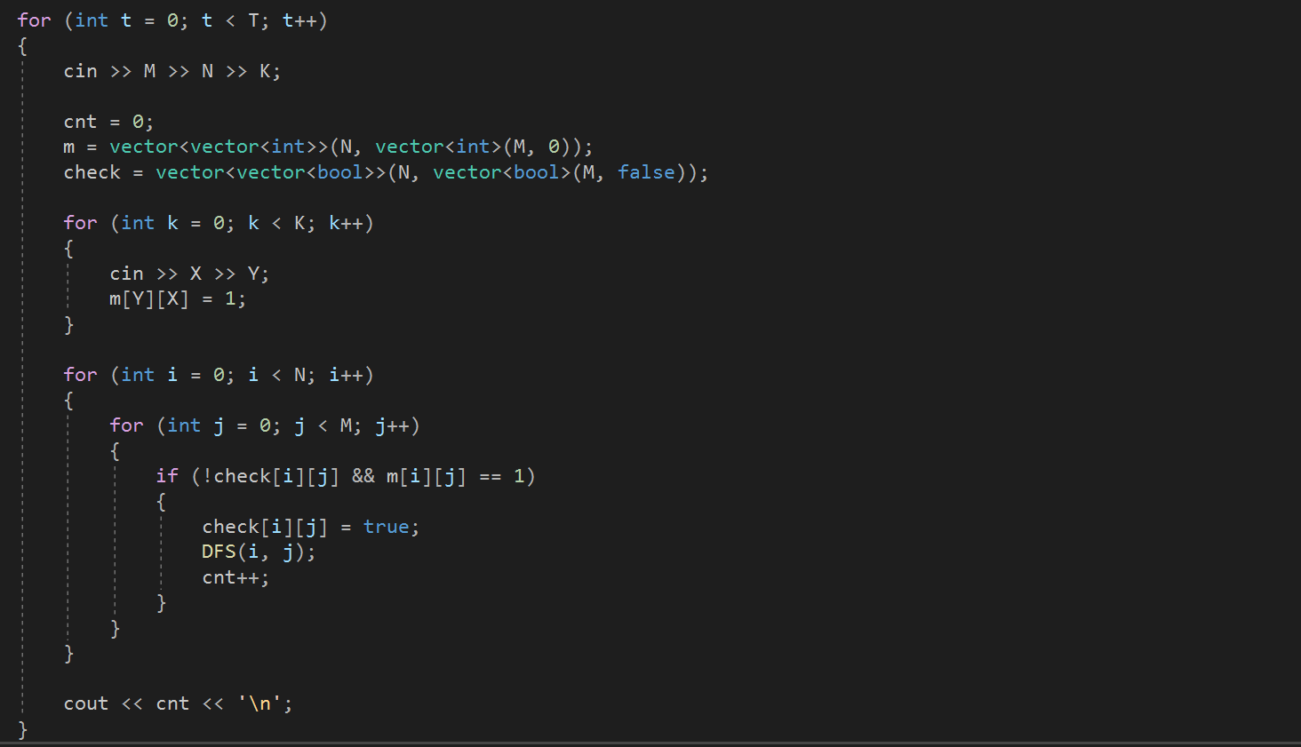

Slide 40
